Slide 1
MySQL C
고급 정보관리 및 데이터베이스 응용

Slide 2
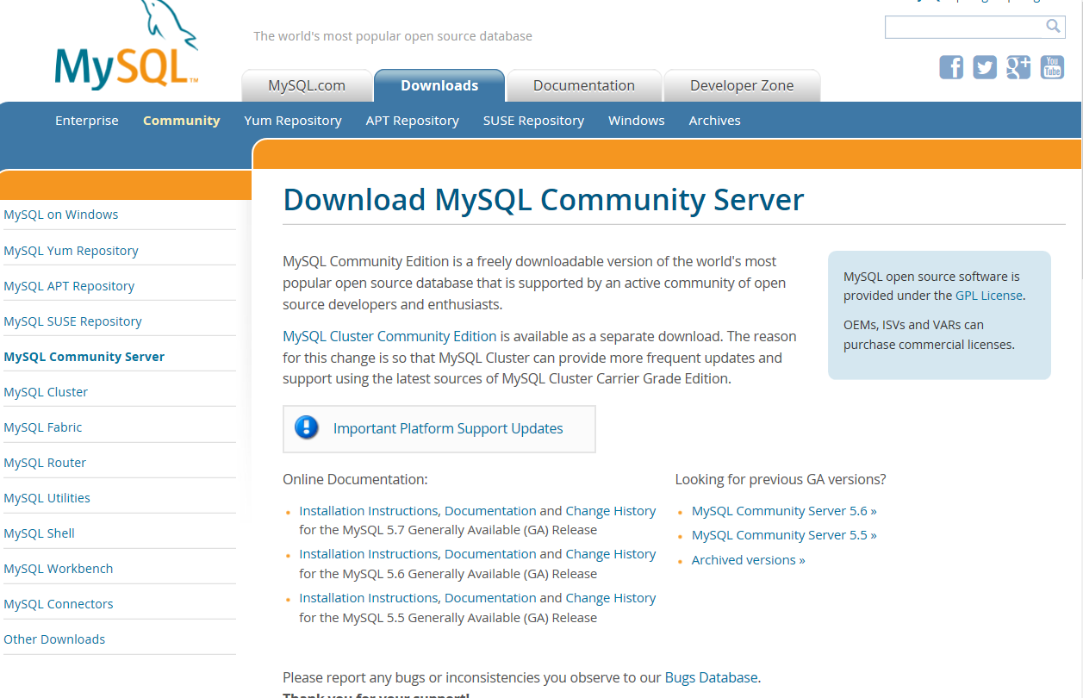
Mysql community Server download
1.
2.
http://dev.mysql.com/ 접속
Downlads
Community
Mysql community server
아래쪽
3.
4.
Notes:
Wiki의 내용 중: 이름

Slide 3
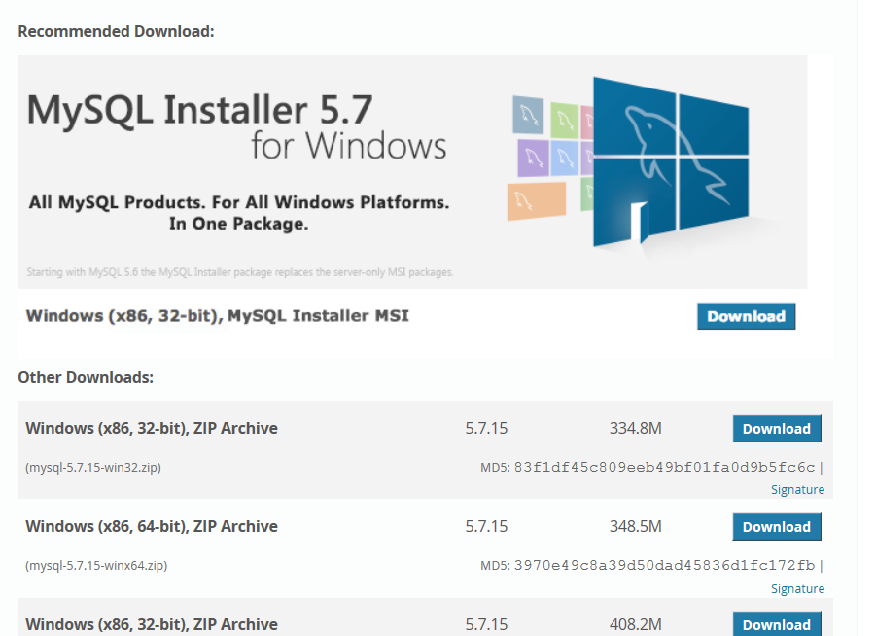
Mysql community Server download
1. Windwo (x86,32bit)ZIP Archive 다운
1.
Notes:
Wiki의 내용 중: 이름

Slide 4
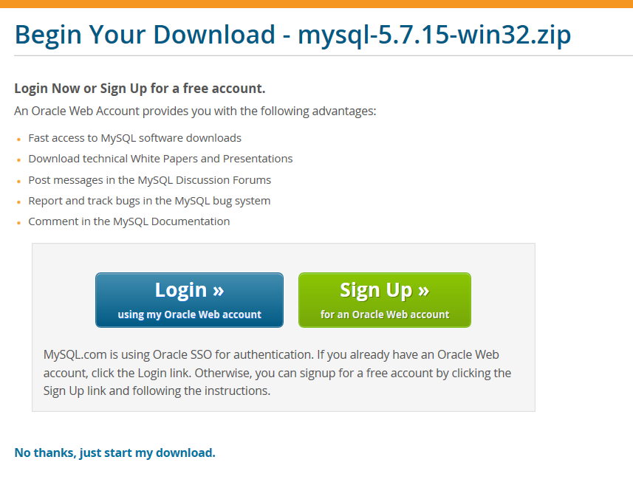
Mysql community Server download
1. No thanks, just start my download 선택
1.
Notes:
Wiki의 내용 중: 이름

Slide 5
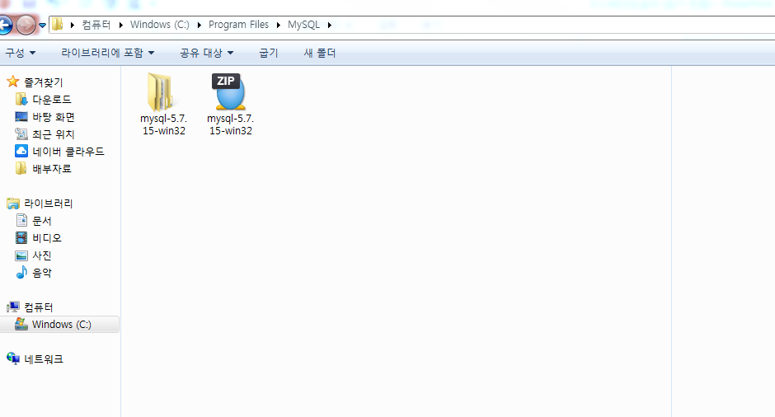
Mysql community Server configuration
다운 받은 파일 : C:\Program Files\MySQ폴더에 압축 풀기
Notes:
Wiki의 내용 중: 이름

Slide 6
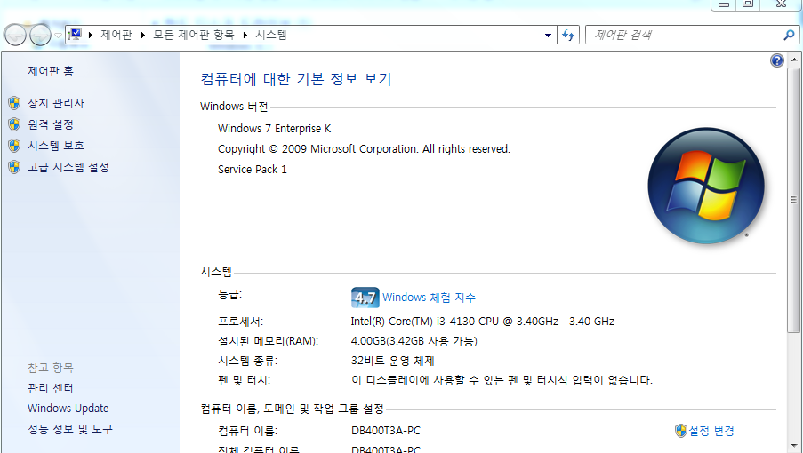
Mysql community Server configuration
컴퓨터-속성-고급시스템 설정
Notes:
Wiki의 내용 중: 이름

Slide 7
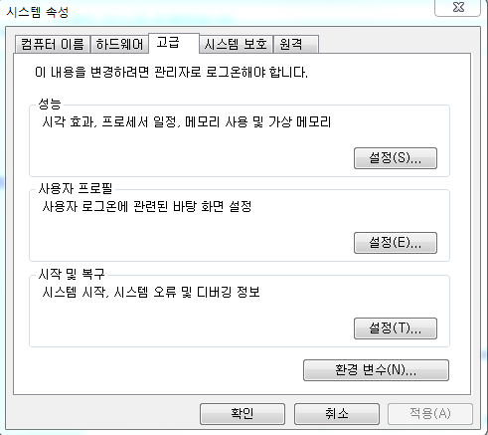
Mysql community Server configuration
고급-환경 변수
Notes:
Wiki의 내용 중: 이름

Slide 8
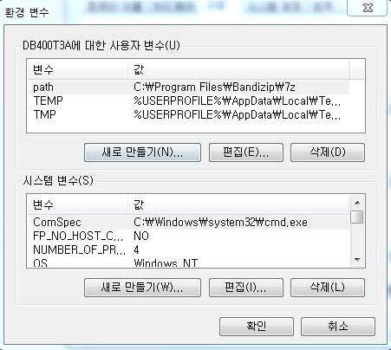
Mysql community Server configuration
시스템 변수-새로만들기
Notes:
Wiki의 내용 중: 이름

Slide 9
Mysql community Server configuration
변수 이름: MYSQL_HOME 입력
변수 값 : C:\Program Files\MySQL\mysql-5.7.15-win32
(다운 받은 폴더 위치) 입력
Notes:
Wiki의 내용 중: 이름

Slide 10
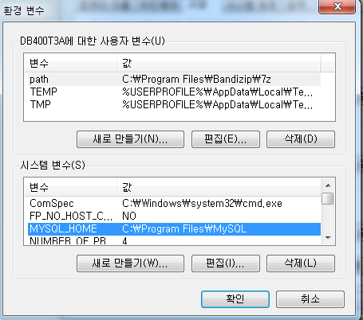
Mysql community Server configuration
입력 내용확인
Notes:
Wiki의 내용 중: 이름

Slide 11
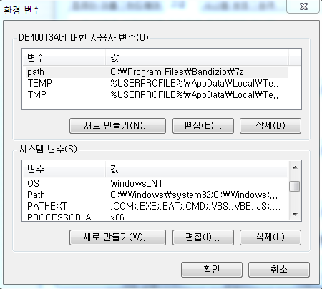
Mysql community Server configuration
Path 편집
Notes:
Wiki의 내용 중: 이름

Slide 12
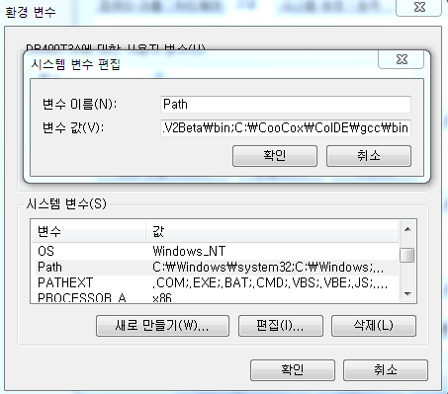
Mysql community Server configuration
Path 변수값 : “;%MYSQL_HOME%\bin;” 추가
Notes:
Wiki의 내용 중: 이름

Slide 13
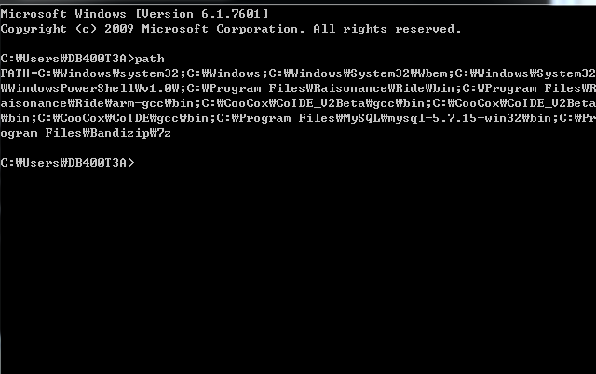
Mysql community Server configuration
실행 –Cmd 실행
“Path” 입력시 파일 위치 등록 확인
http://blog.daum.net/bang2001/91
Notes:
Wiki의 내용 중: 이름

Slide 14
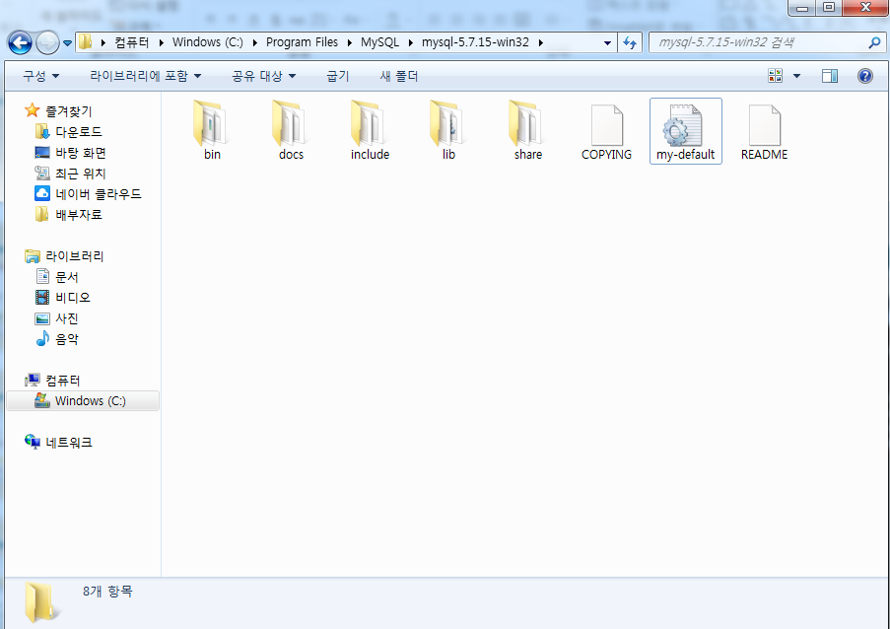
Mysql community Server configuration
설치 파일 내에 “my-default”
실행
Notes:
Wiki의 내용 중: 이름

Slide 15
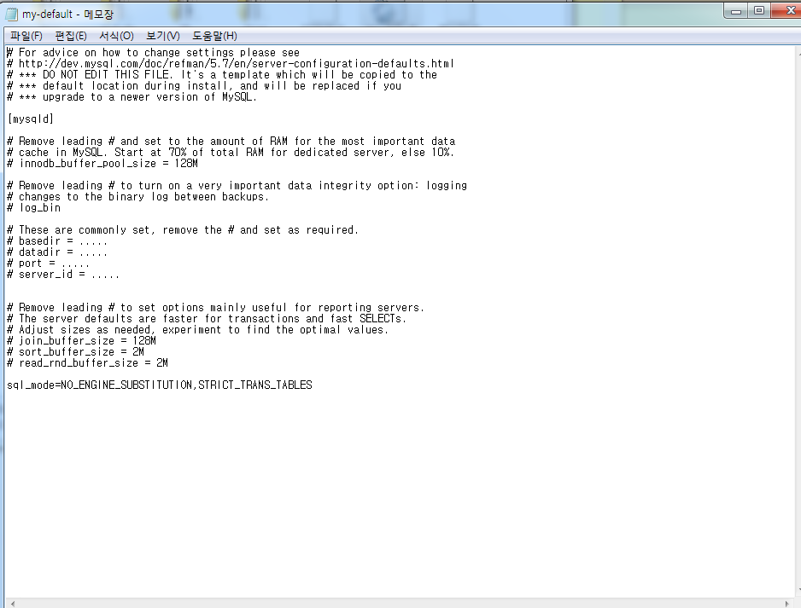
Mysql community Server configuration
My-default 을 아래 내용으로 수정
basedir = C:/Program Files/MySQL/mysql-5.7.15-win32/
datadir = C:/Program Files/MySQL/mysql-5.7.15-win32/data/
port = 3307
Notes:
Wiki의 내용 중: 이름

Slide 16
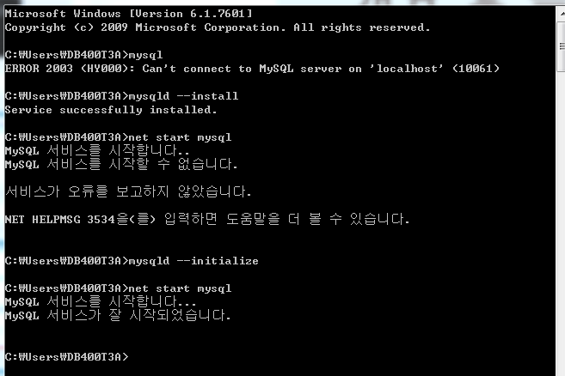
Mysql community Server configuration
Cmd – “mysql” 입력
에러 확인
“mysqld –install” 입력
서비스 설치 확인
“Net start mysql” 입력
-오류시 mysqld –initialize 초기화 후 다시 “net start mysql” 입력 서비스 시작 확인
Notes:
Wiki의 내용 중: 이름

Slide 17
Mysql community Server configuration
“Mysql –u root –p” 입력
Root 아이디로 로그인 초기 비밀번호 가 미설정으로 비밀번호 없이 들어갈 수 있어야 하지만 옆과 같은 에러 발생시 로그인 오류
Notes:
Wiki의 내용 중: 이름

Slide 18
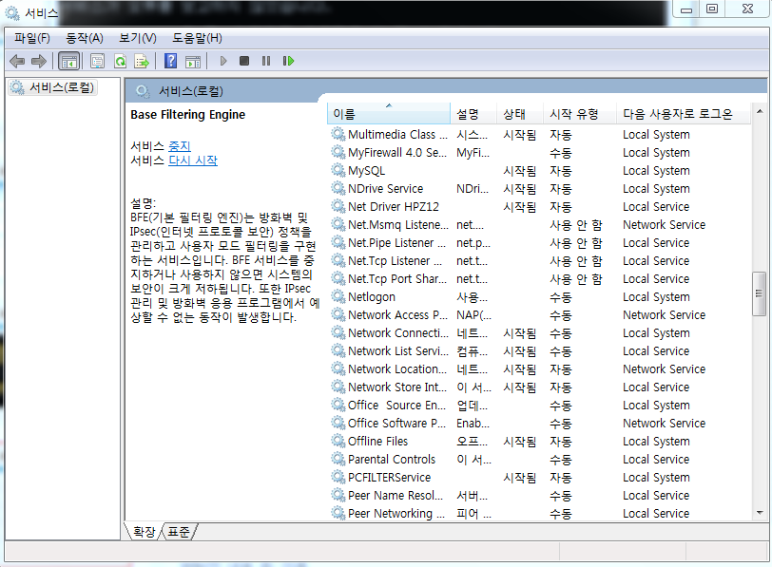
Mysql community Server configuration
실행에서 “서비스“
들어가서 MySQL 입력
Notes:
Wiki의 내용 중: 이름

Slide 19
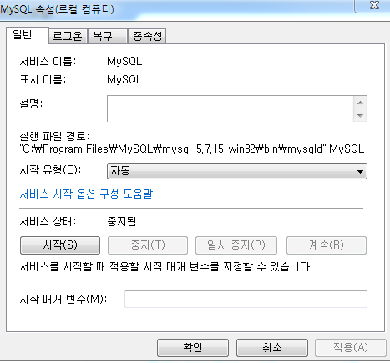
Mysql community Server configuration
서비스 중지
Notes:
Wiki의 내용 중: 이름

Slide 20
Mysql community Server login error
위치를 압축 푼 파일내의 bin 파일로 설정
“Cd C:\Program Files\MySQL\mysql-5.7.15-win32\bin”
“mysqld.exe -u root --skip-grant-tables”입력
Notes:
Wiki의 내용 중: 이름

Slide 21
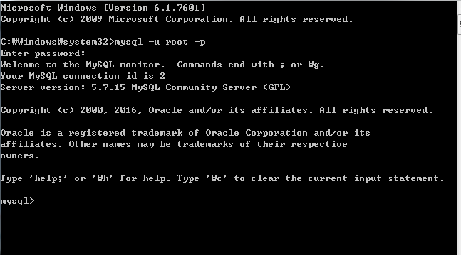
Mysql community Server login error
“mysql –u root –p”
Enter password:
비밀번호 없이 mysql root 접속
Welcome to the mysql…
접속 확인
Notes:
Wiki의 내용 중: 이름

Slide 22
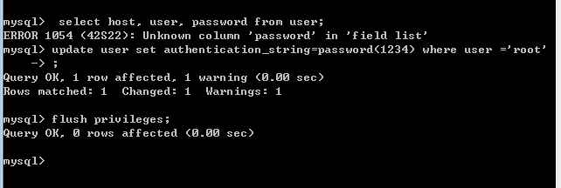
비밀번호 변경 방법
Update user set authentication_string=password(비밀번호) where user ‘root’;
입력 root 비밀번호 변경
Flush privileges;
Notes:
Wiki의 내용 중: 이름

Slide 23
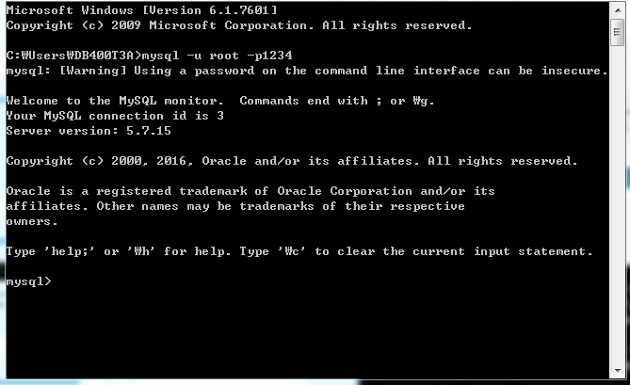
로그인 확인
Mysql – root p비밀번호 로그인 확인
Notes:
Wiki의 내용 중: 이름

Slide 24
자료 출처
설치 방법 : http://blog.daum.net/bang2001/91
비밀 번호 변경 방법 : http://oyeahhh.tistory.com/75
Notes:
Wiki의 내용 중: 이름

